Slide 1
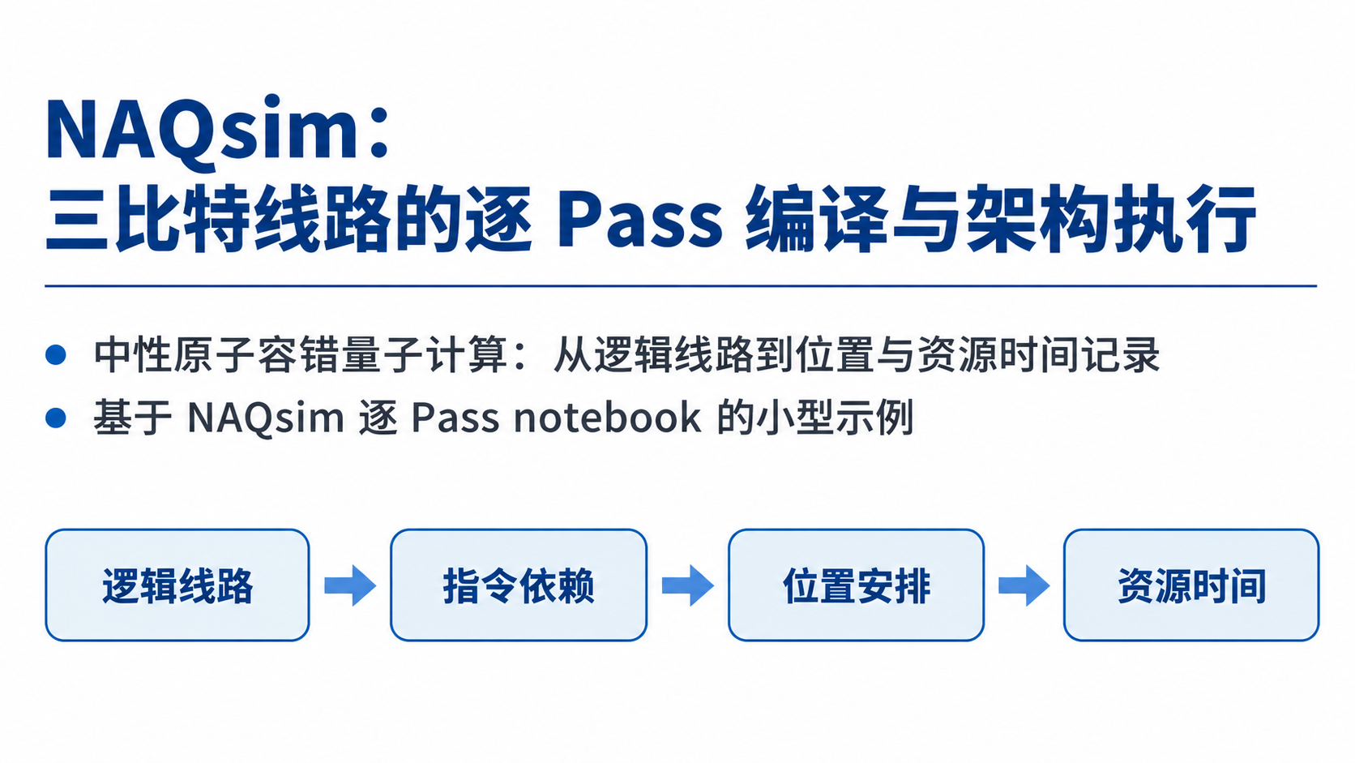
Notes:
这次汇报用一条三个逻辑比特的小线路，解释 NAQsim 如何把逻辑门变成位置安排和可计时的资源操作。Pass 指一次处理阶段。我们沿着数据表示的变化，依次看每一步接收什么、采用什么方法、产生什么输出。
图中数据都来自配套 notebook 的实际运行。这里讨论的是已有框架的工作过程和模型结果，便于理解编译与架构执行之间的联系。接下来先解释图中“比特”“码块”和“单元”的含义。
来源：[配套 notebook](../naqsim_pass_demo.ipynb)、[NAQsim 说明](../../README.md)。

Slide 2
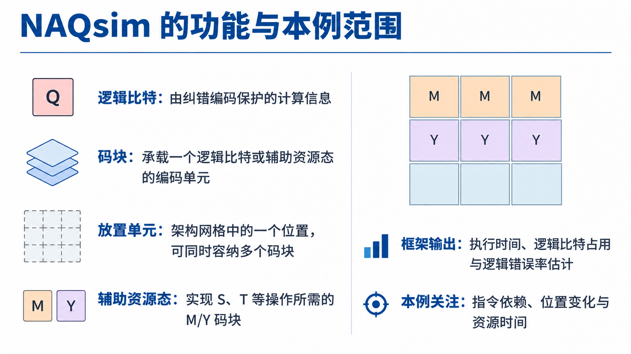
Notes:
逻辑比特是纠错编码保护的计算信息，通常由多个物理比特共同承载。这里把承载一个逻辑比特或资源态的编码单元称为码块。网格中的放置单元是架构允许放置码块的位置，一个格子不等于一个原子，而且可以同时出现多个码块名称。
NAQsim 从逻辑线路生成指令依赖，决定位置和移动，并记录激光与声光偏转器的使用区间。上游还提供逻辑比特占用和逻辑错误率评估。本例集中观察依赖、位置与时间，没有调用错误率模块，也没有模拟量子态、抽样测量结果、含噪解码或资源态蒸馏。
后续出现的 M、Y 是辅助资源码块，用来实现 S、T 等操作。资源态传送之后，它们还可能继续承载原线路中的逻辑信息，所以不能只按名称前缀判断用途。
来源：[notebook 摘要与示例说明](../naqsim_pass_demo.ipynb)、[错误率模块](../../src/tsc_naa_sim/logical_error_model.py)。

Slide 3
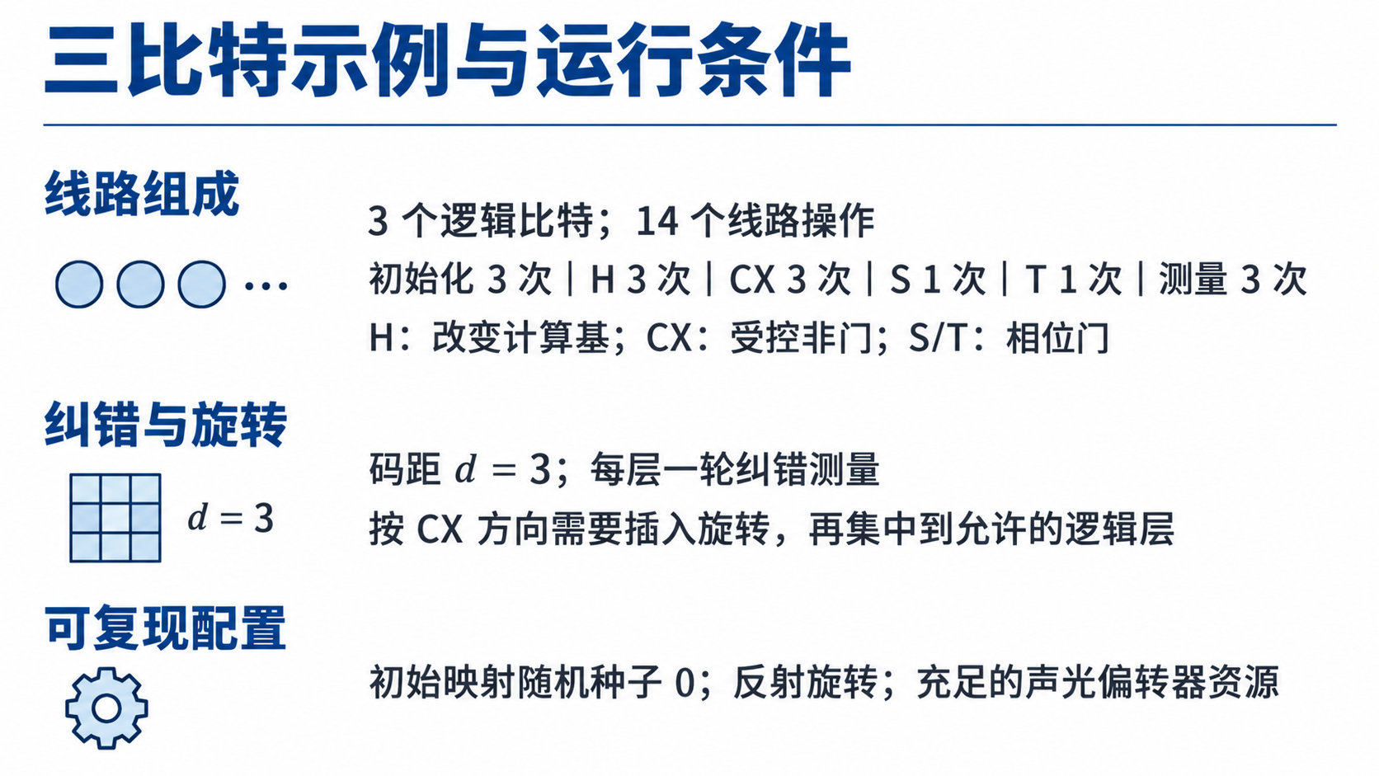
Notes:
本例有十四个线路操作：三个初始化、三个 H、三个 CX、一个 S、一个 T 和三个终端测量。H 是 Hadamard 门，交换 X、Z 测量基的表示；CX 是受控非门；S、T 分别施加 π/2、π/4 的相位。在本架构里，H 还会改变码块记录的边界方向。
码距设为三，每个逻辑层执行一轮纠错测量。旋转采用 NAIVE_SKIP 与 AGGREGATE：先检查后续 CX 两侧方向，只在需要时插入旋转，再把旋转集中到共同允许的逻辑层。初始映射固定随机种子零，旋转采用反射模型，声光偏转器按充足资源模式配置。
这些条件限定了后面的数值。更换资源数量、移动时延或旋转方式，都可能得到不同时间；本例的重点是把这些参数如何影响输出讲清楚。
来源：[notebook 配置与线路](../naqsim_pass_demo.ipynb)、[配置定义](../../src/tsc_naa_sim/config.py)、[硬件参数](../../src/tsc_naa_sim/case_study_hwcfg.json)。

Slide 4
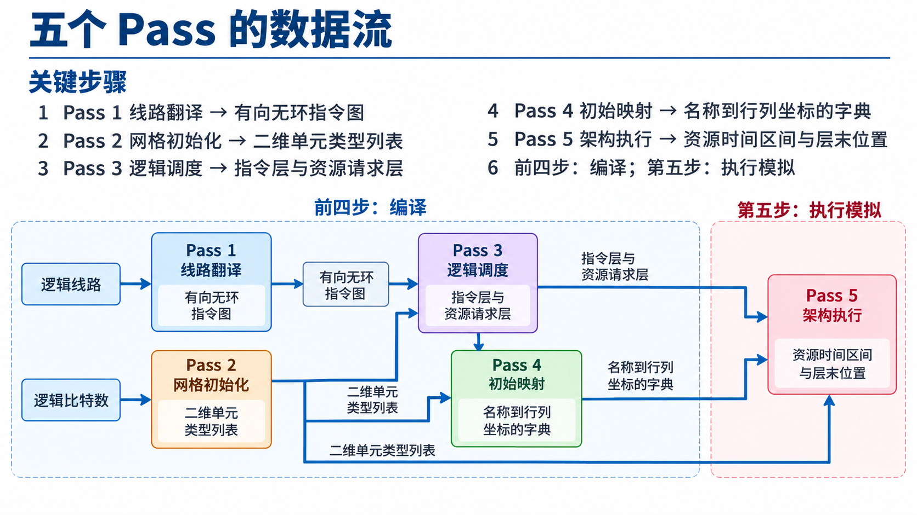
Notes:
先看主线：线路翻译产生有向无环指令图，逻辑调度把图变成逐层指令，再由映射与执行模块决定位置和时间。这里有一个需要注意的分支：放置网格根据逻辑比特数量和配置独立建立，并不是指令图经过转换后的结果。网格会同时供调度、映射和执行使用。
逻辑调度输出两个等长列表，一个保存每层普通指令，一个保存同层资源请求。映射输出名称到行列坐标的字典。最后执行模块结合这些数据和硬件参数，生成资源区间与层末位置。
上游把前四个模块组织为编译阶段，把第五个模块放在架构执行阶段。这里分别展示五个模块，是为了观察边界上的数据变化。
来源：[上游阶段组织](../../src/tsc_naa_sim/run_analysis_scripts.py)、[notebook 的独立调用](../naqsim_pass_demo.ipynb)。

Slide 5
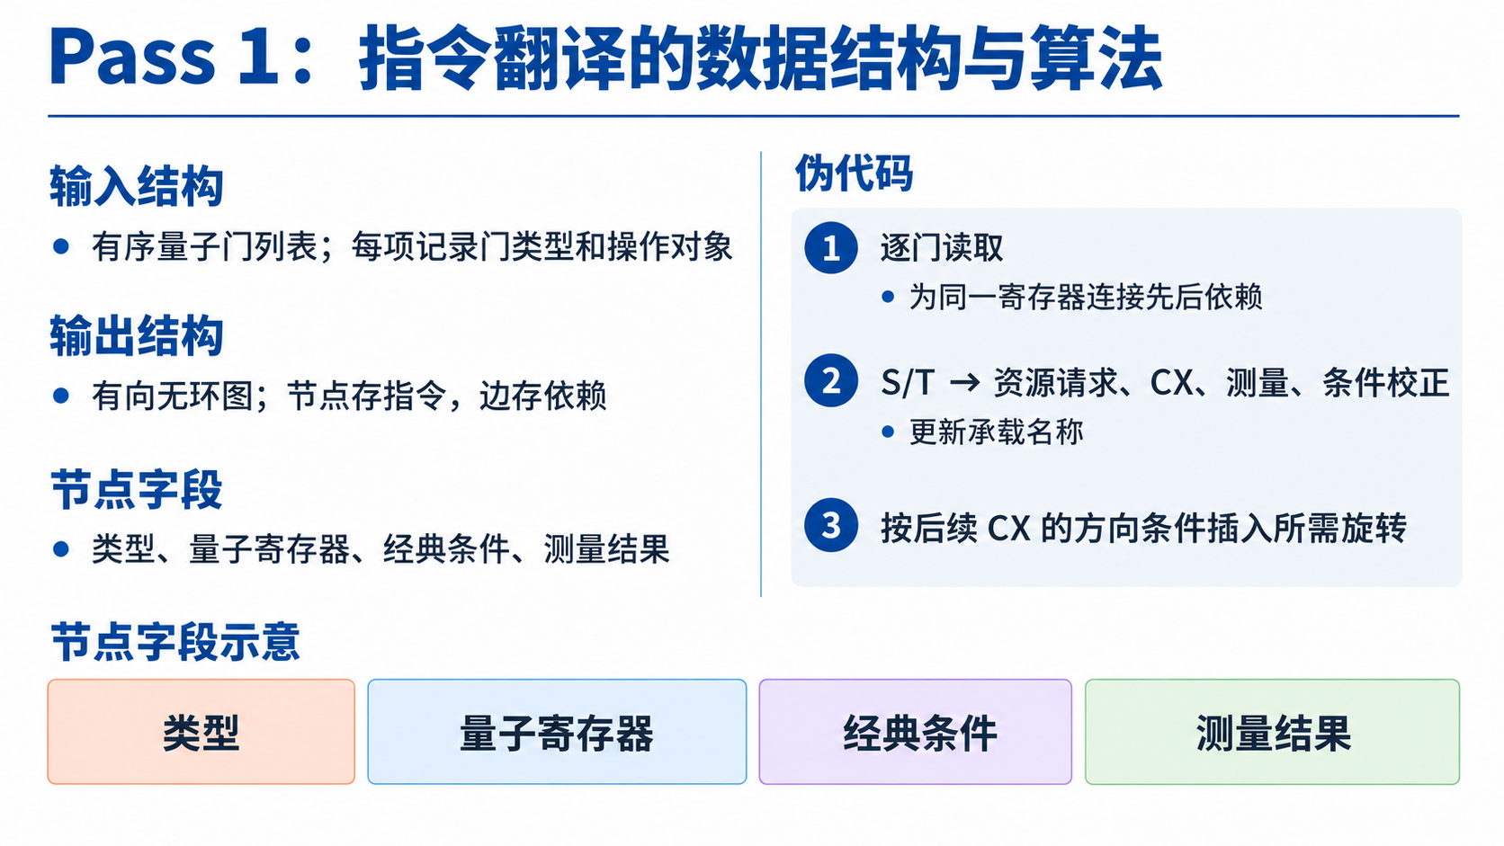
Notes:
输入线路记录门的顺序、量子操作对象和经典结果位置。输出是一张有向无环图：指令或寄存器端点是节点，必须保持的先后关系是有向边。指令节点记录类别、量子寄存器名称、经典条件和测量结果名称。CX 还记录交互类别与两侧码块方向。
翻译按门依赖展开。S 请求 Y 资源态；T 请求 M 和 Y 资源态，再展开双比特操作、测量和条件校正。发生资源态传送后，编译器更新“原逻辑比特当前由哪个码块承载”的记录。
随后，实现建立保留 CX 顺序关系的图，优先处理到末端依赖路径较长的 CX。两侧方向不一致时，在需要调整的一侧插入旋转，并更新后续方向。最后清理可以合并的测量与初始化等事项。屏幕上的伪代码压缩了这个流程，具体字段在 notebook 中完整说明。
来源：[指令翻译](../../src/tsc_naa_sim/tsc_inst_translator.py)、[指令对象](../../src/tsc_naa_sim/tsc_instructions.py)。

Slide 6
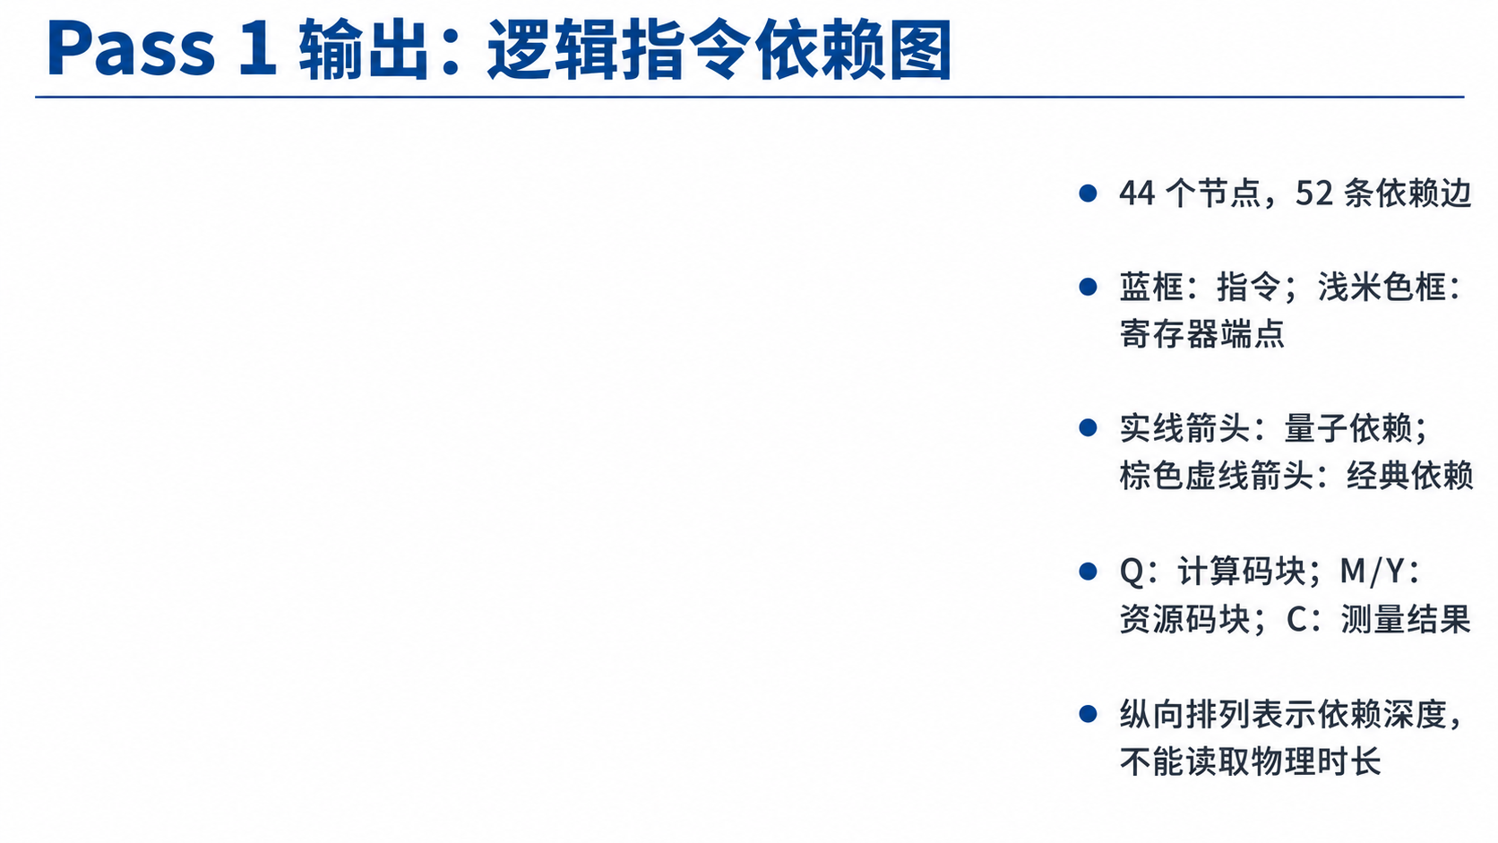
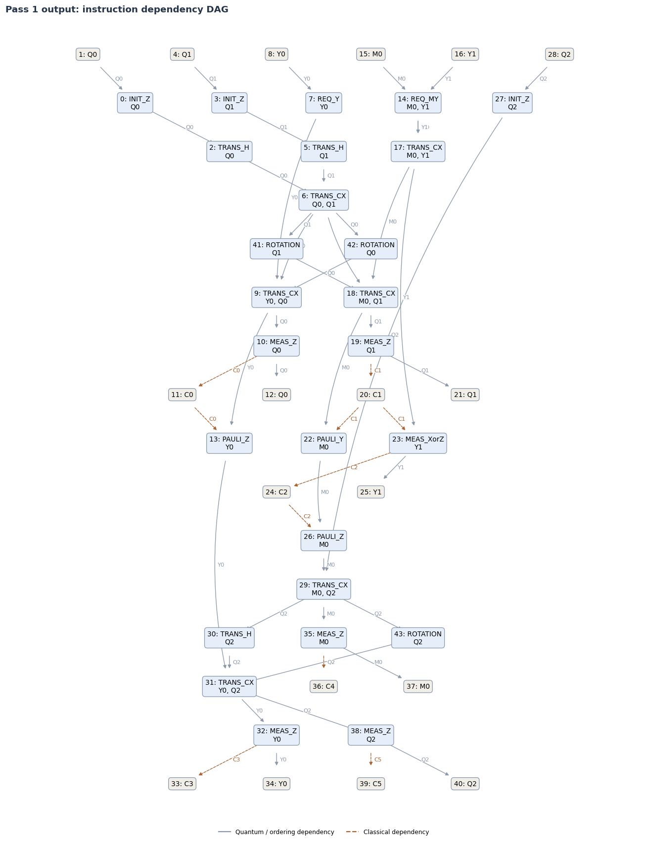
Notes:
左侧完整图帮助我们定位全局，放大区域用于读具体展开。实际共有四十四个节点和五十二条边，其中二十六个是指令节点，十八个是寄存器端点。浅蓝框是指令，米灰框是端点；框前数字是节点编号。实线箭头连接量子寄存器的先后关系，棕色虚线连接测量结果与条件操作。
Q0、Q1、Q2 是最初的计算码块，M、Y 后的数字标识新资源码块，C 标识内部经典结果。REQ_Y 申请 Y，REQ_MY 申请 M 和 Y；TRANS_H、TRANS_CX 是横向 H、CX；ROTATION 调整边界方向。MEAS_Z 是 Z 基测量，MEAS_XorZ 的基依赖经典结果，PAULI_Y、PAULI_Z 表示条件校正。
本例 S 使用 Y0，T 使用 M0 和 Y1。传送后计算信息可以由这些名称继续承载。请沿箭头读依赖，不把节点的纵向间距解释为物理时长。
图源：[原始依赖图](assets/figures/pass1_instruction_dag.png)，直接提取自 [notebook](../naqsim_pass_demo.ipynb)；绘图说明：[可视化实现](../demo_visualization.py)。

Slide 7
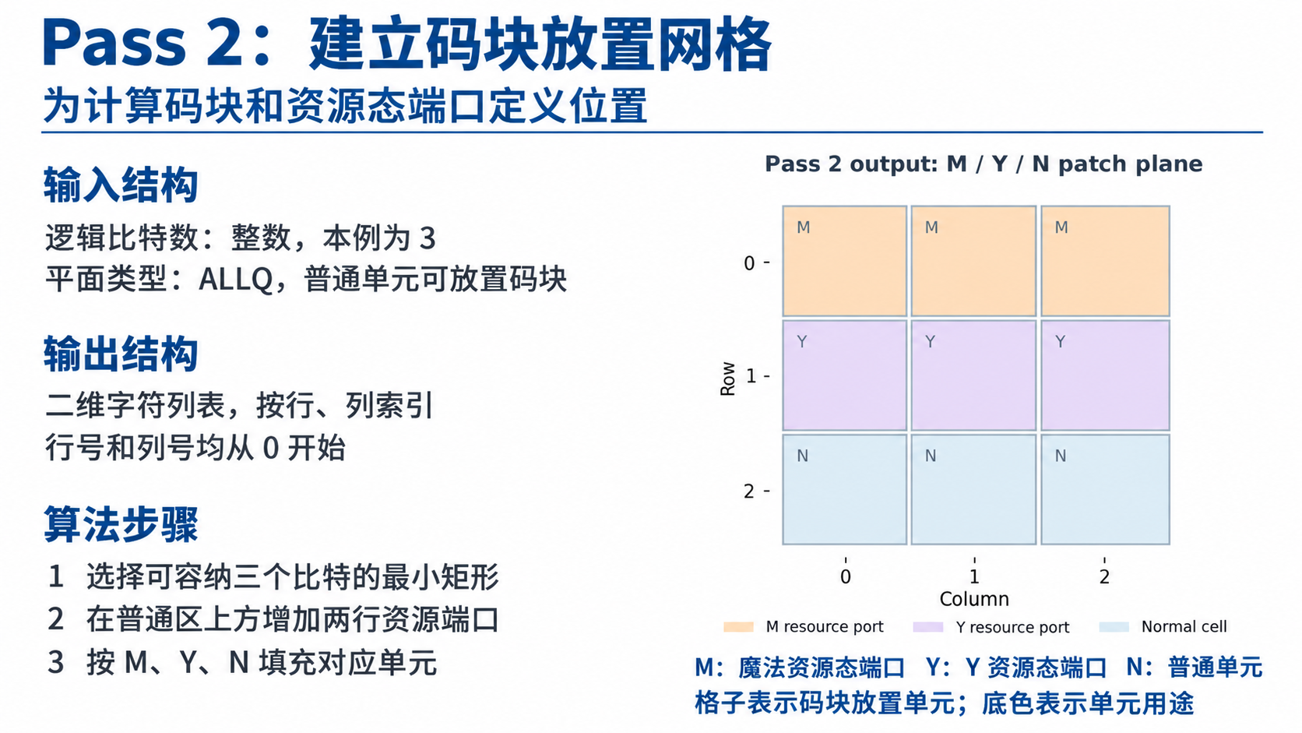
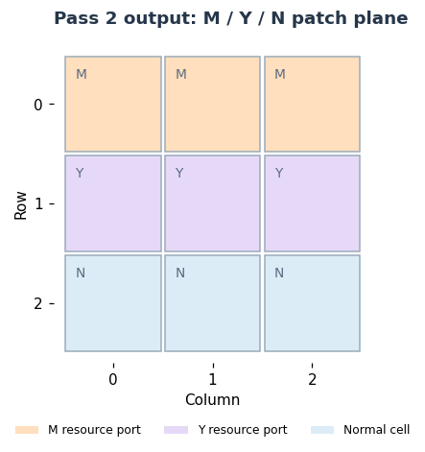
Notes:
这一步只需要逻辑比特数量和网格类型。逻辑比特数量是整数；网格类型是预先定义的枚举选项。本例采用普通单元都允许放置码块的类型。输出是二维字符列表，外层按行、内层按列排列，行列编号都从零开始。
算法枚举宽度不小于高度、宽高差不超过二的矩形，选择能容纳计算码块且面积最小的矩形，再在上方增加两行资源端口。本例普通区域是一行三列，加上 M、Y 两行，得到三行三列。
浅橙色 M 是魔法资源端口，浅紫色 Y 是 Y 资源端口，浅蓝色 N 是普通单元。句点表示无效位置，本例没有。这里展示的是单元用途，还没有计算码块的初始位置；下一步调度与后面的映射都会使用这张网格。
来源：[网格初始化](../../src/tsc_naa_sim/plane_initializer.py)；图源：[原始网格](assets/figures/pass2_plane.png)。

Slide 8
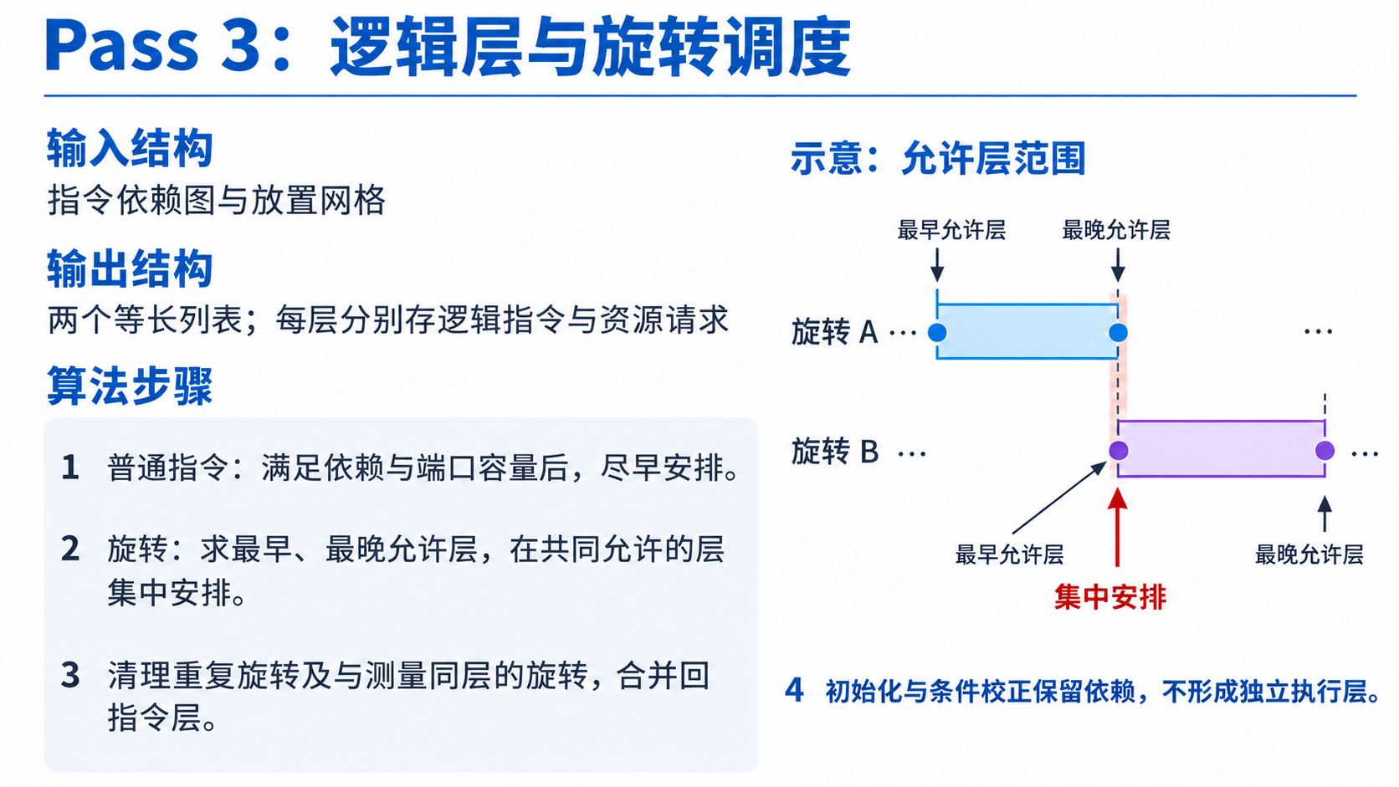
Notes:
输入是依赖图和网格，输出是两个等长的逐层列表。每个元素又是指令对象列表，分别保存普通逻辑指令和资源请求。逻辑层是一个编译安排单位，物理执行还要在第五步展开。
普通指令在满足前驱依赖与资源端口容量后尽早安排。旋转另行处理：计算每个旋转的最早和最晚允许层，再寻找能够共同放入的层。右侧区间只是方法示意，不代表本例的实测层号。
集中安排后，实现清理重复旋转及与测量同层的旋转，再合并回普通指令层。初始化和条件 Pauli 校正在依赖处理中保留，但不形成独立执行层。这个方法是在合法窗口内调整安排，不能据此声称得到了全局最优调度。
来源：[逻辑调度与旋转调度](../../src/tsc_naa_sim/tsc_inst_scheduler.py)、[notebook 的伪代码](../naqsim_pass_demo.ipynb)。

Slide 9
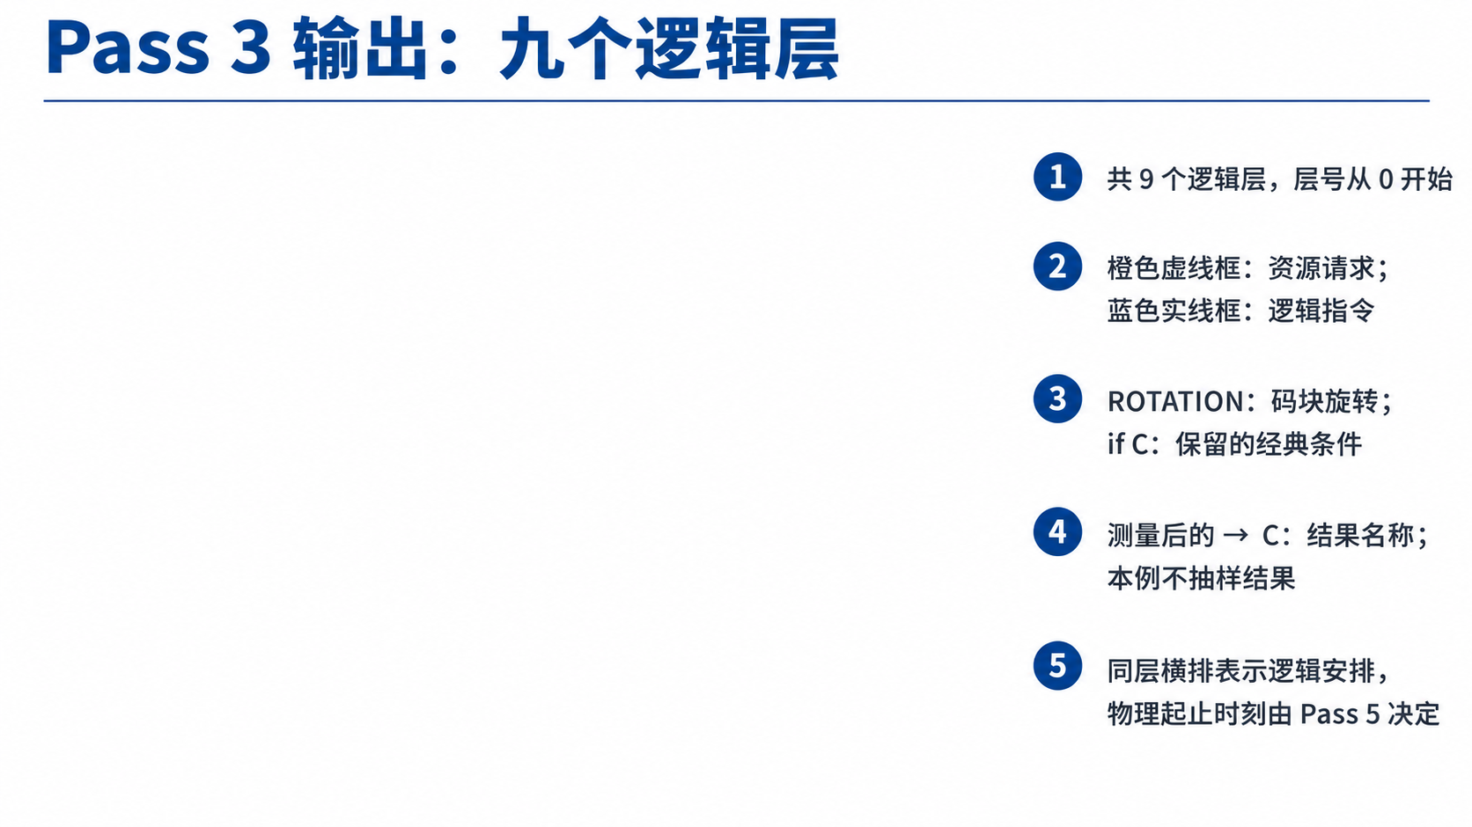
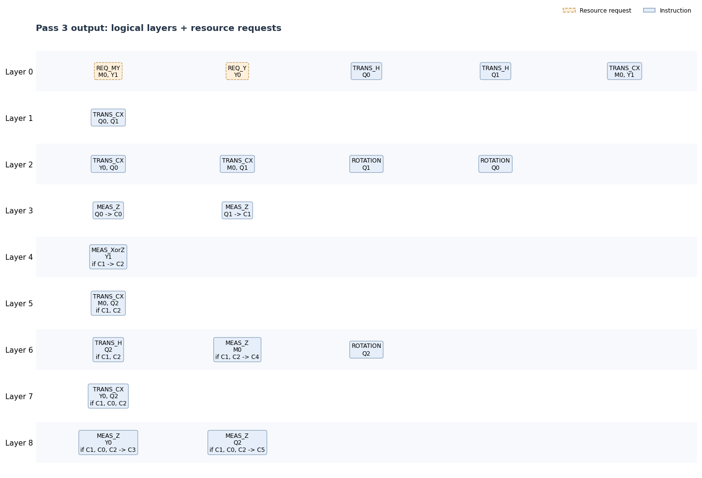
Notes:
这张图是实际调度结果，共九层，从零编号。橙色虚线框是资源请求，蓝色实线框是普通指令。请求层与指令层按层号一一对应，图中实际保留十八条普通指令和两条资源请求。
TRANS_H、TRANS_CX 分别表示横向 H 与 CX，ROTATION 表示码块旋转，MEAS_Z 是 Z 基测量，MEAS_XorZ 表示依赖经典结果选择测量基。箭头后面的 C 是测量输出名称，if C 是保留的经典依赖。本例不抽样零或一，也不会根据抽样结果走不同分支。
同层指令横向排列，只说明它们放在同一逻辑层。执行阶段还会依次处理资源申请、移动、门操作与纠错测量，所以横排不保证物理上同时开始。我们随后需要位置映射与硬件时延，才能把这张图展开成时间轴。
图源：[原始逻辑层图](assets/figures/pass3_logical_layers.png)；来源：[逻辑调度](../../src/tsc_naa_sim/tsc_inst_scheduler.py)、[可视化标签](../demo_visualization.py)。

Slide 10
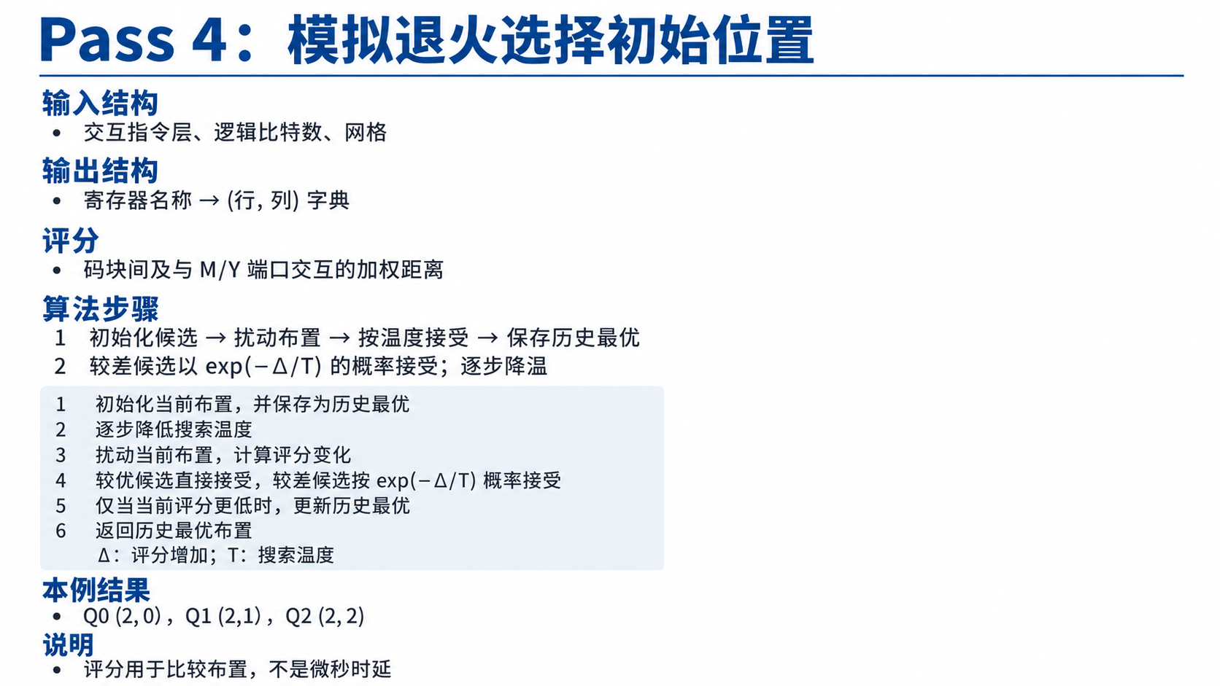
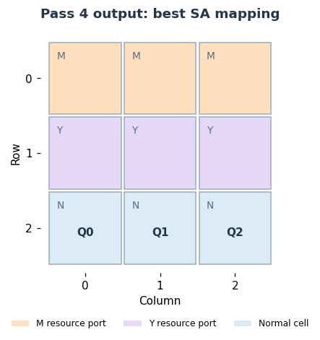
Notes:
这一步把初始计算码块放进普通单元。输入包含交互指令层、逻辑比特数量与网格，输出是名称到“行、列”的字典。评分依据计算码块间的 CX 交互，以及计算码块与同列资源端口的交互，用随层次变化的权重衡量距离。
模拟退火先初始化布置，再随机扰动。如果评分更低，就接受；如果增加了 Δ，则以 exp(−Δ/T) 的概率接受，T 是搜索温度。逐步降温可以减少后期接受较差候选的机会。返回的是搜索期间记录到的历史最低评分布置，不是证明过的全局最优解。
本例固定种子零，最终 Q0、Q1、Q2 位于第二行的零、一、二列。底色与前页网格一致，格中文字是占用者。评分是搜索目标，不是微秒时延；真正的时长需要执行模型计算。
来源：[模拟退火映射](../../src/tsc_naa_sim/tsc_qubit_mapper_jit.py)；图源：[最终映射](assets/figures/pass4_sa_mapping.png)。

Slide 11
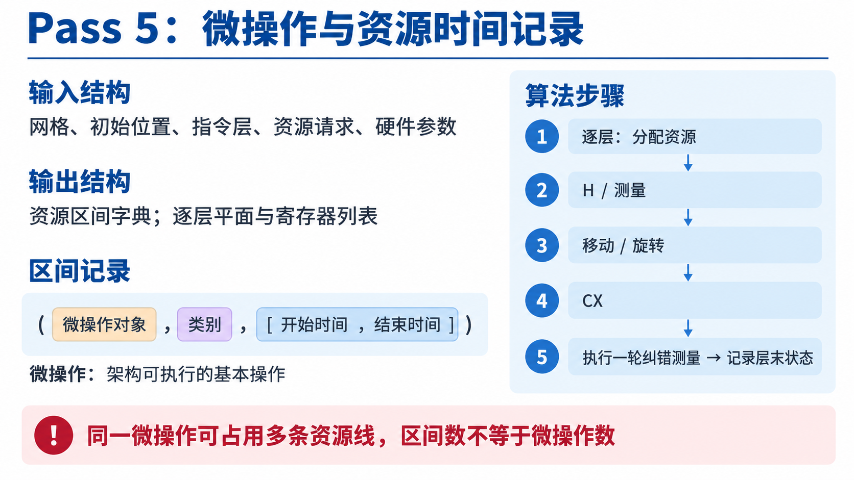
Notes:
微操作是架构模型能够执行和计时的基本操作。执行模块接收网格、初始映射、普通指令层、资源请求层和硬件参数，输出资源区间字典，以及每层结束时的平面与寄存器状态列表。
区间记录包含微操作对象、区间类别、开始和结束时刻。同一微操作可能同时使用激光和多个声光偏转器资源，因此多条资源线可以记录同一对象；资源区间数量不能直接当作微操作数量。
每层先提供所需资源态，再处理 H 和测量，随后生成移动与旋转，执行 CX，完成一轮纠错测量，最后保存层末状态。初始化在执行模型中假设已准备完成，条件 Pauli 也没有独立的物理校正微操作。这个边界解释了为何依赖图中的节点数与执行操作数不同。
来源：[执行调度](../../src/tsc_naa_sim/tsc_uop_scheduler_comptime.py)、[平面与寄存器状态](../../src/tsc_naa_sim/qreg_plane.py)。

Slide 12
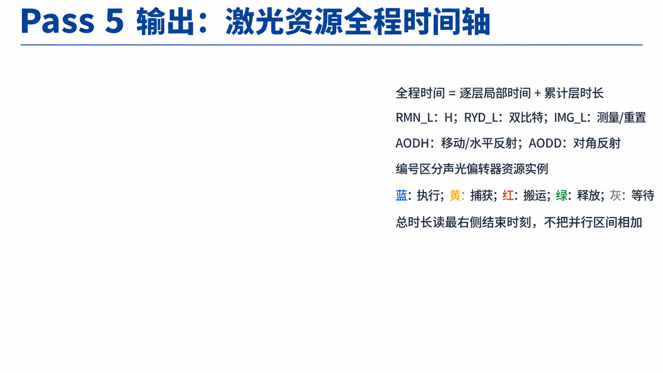
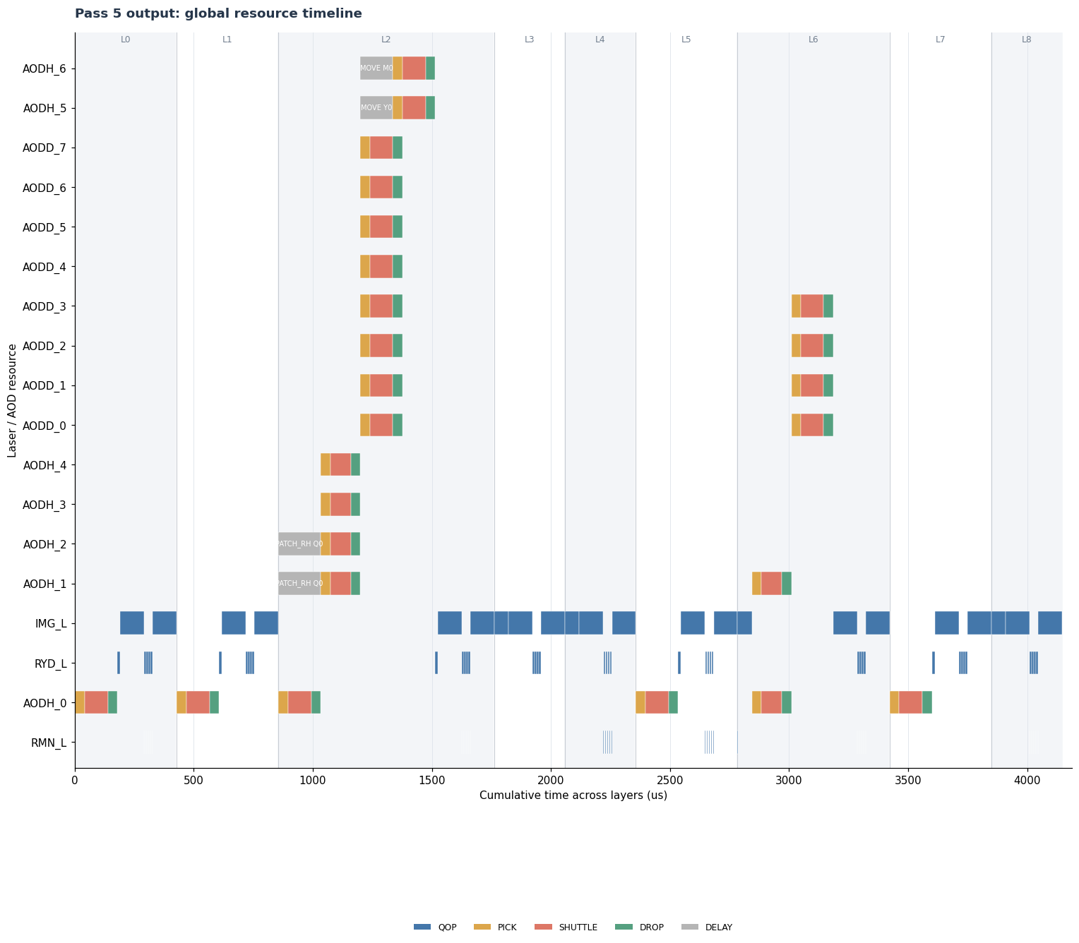
Notes:
每条横线代表一项资源，横轴是微秒。RMN_L 是执行 H 的激光资源，RYD_L 用于双比特操作，IMG_L 用于测量和重置。AODH 用于移动和水平反射，AODD 用于对角反射；后面的数字区分声光偏转器实例，不是逻辑比特编号。
蓝色 QOP 是门或测量等执行区间，黄色 PICK 是捕获，红色 SHUTTLE 是搬运，绿色 DROP 是释放，灰色 DELAY 是等待。同一操作跨多条资源线出现，说明同时占用这些资源，并不意味着操作重复执行。
上游每进入一层就把局部时钟归零。为了得到全程图，可视化给各层区间加上之前层时长的累计偏移。总时间看最右侧结束时刻；并行资源区间不能相加。接下来用每层的最晚结束时刻，比较九层的模型时长。
图源：[全程资源时间轴](assets/figures/pass5_global_timeline.png)；来源：[时间区间与绘图](../demo_visualization.py)、[硬件时延计算](../../src/tsc_naa_sim/latency_functions.py)。

Slide 13
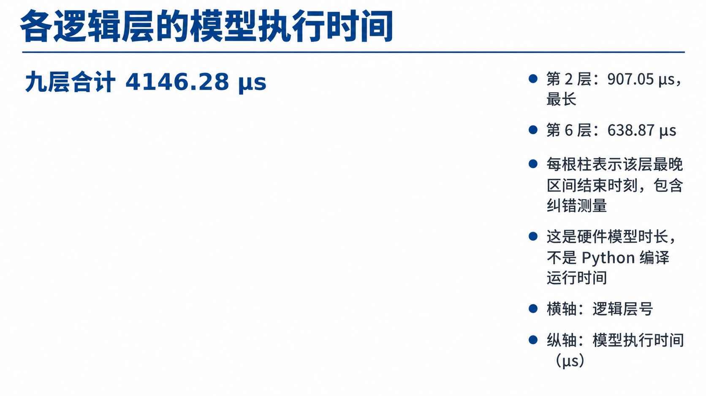
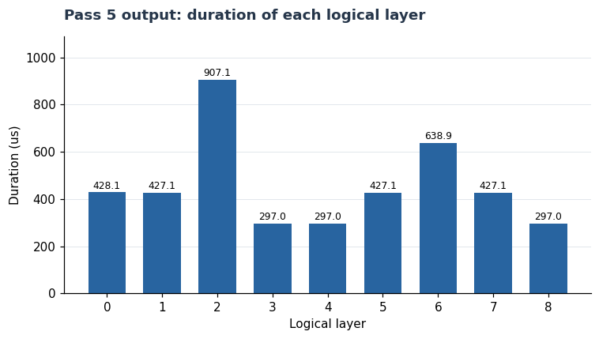
Notes:
九个逻辑层的模型时长合计 4146.28 微秒。横轴是层号，纵轴是这一层所有资源区间中最晚的结束时刻。每层包含层末纠错测量，因此这里统计的是层的完整执行安排。
第二层为 907.05 微秒，是最长的一层；第六层为 638.87 微秒。原柱图为便于阅读把数字四舍五入到一位小数，旁边给出的是原始精度，两者并不矛盾。层时长变化来自具体移动、旋转、门操作及资源安排，应结合时间轴和位置图分析。
这些微秒数由所选硬件参数模型推得，不能用来描述 Python 程序跑得多快，也不代表实测设备数据。首次运行可能还包含编译缓存等软件开销，这类耗时没有进入柱图。
图源：[原始每层时长图](assets/figures/pass5_layer_durations.png)；原始区间与时延 CSV 由 [notebook](../naqsim_pass_demo.ipynb) 导出至 `../demo_outputs/`。

Slide 14
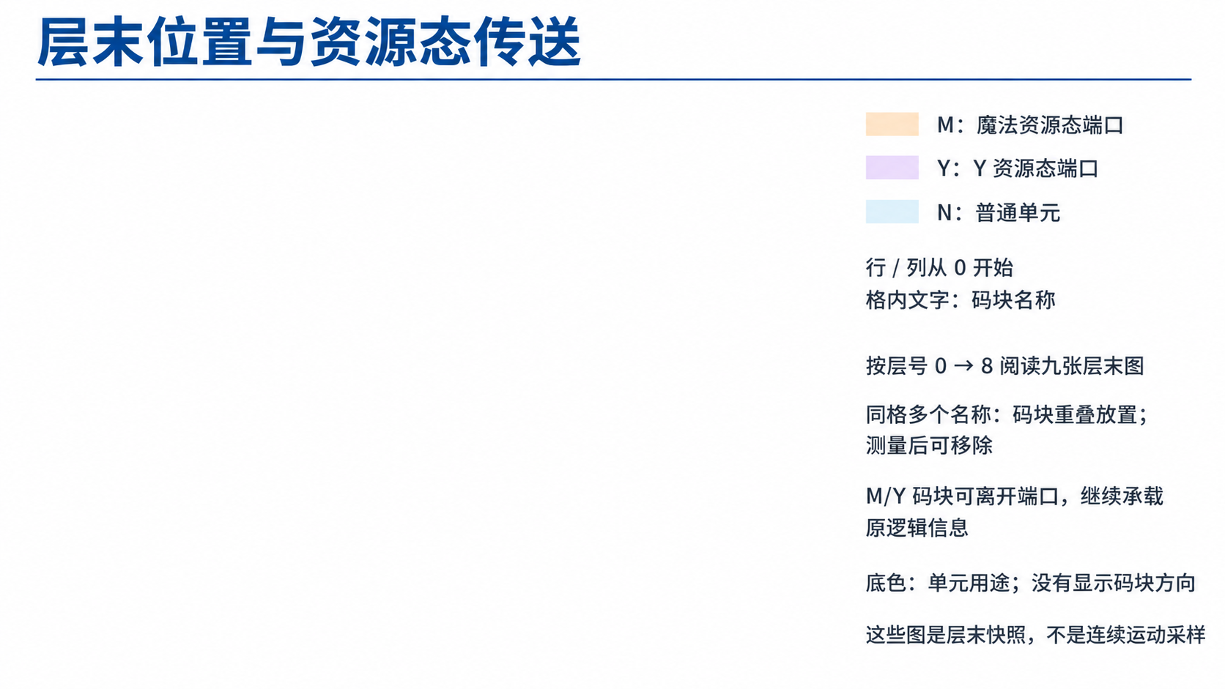
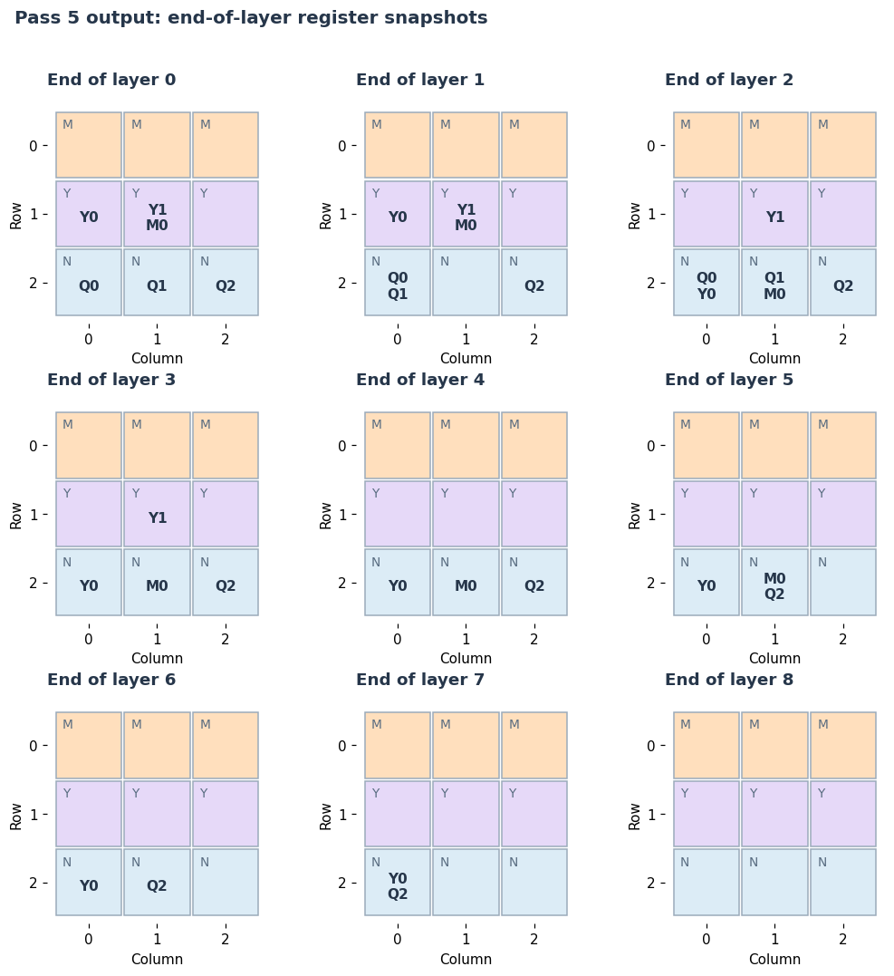
Notes:
九张小图按层号零到八排列，每张是相应层结束后的占用状态。行列坐标从零开始，浅橙 M、浅紫 Y、浅蓝 N 仍表示单元用途。格子里的名称才是当前占用者；多个名称表示重叠放置，测量后被移除的寄存器不再显示。
请观察 M、Y 码块会从端口出发，也会在后续层继续出现。这与资源态传送有关：本例原 Q0 的信息最终由 Y0 承载，原 Q1 的信息由 M0 承载。名称改变不能简单理解为计算信息消失。
底色没有编码码块方向，图也不是连续运动轨迹。每层中间的路径需要读取 MOVE 记录。下一页选零层，把空间路径、资源时间和结束位置放在一起，解释三种输出如何对照。
图源：[原始九层位置图](assets/figures/pass5_end_snapshots.png)；来源：[寄存器和平面快照](../../src/tsc_naa_sim/tsc_uop_scheduler_comptime.py)、[绘图](../demo_visualization.py)。

Slide 15
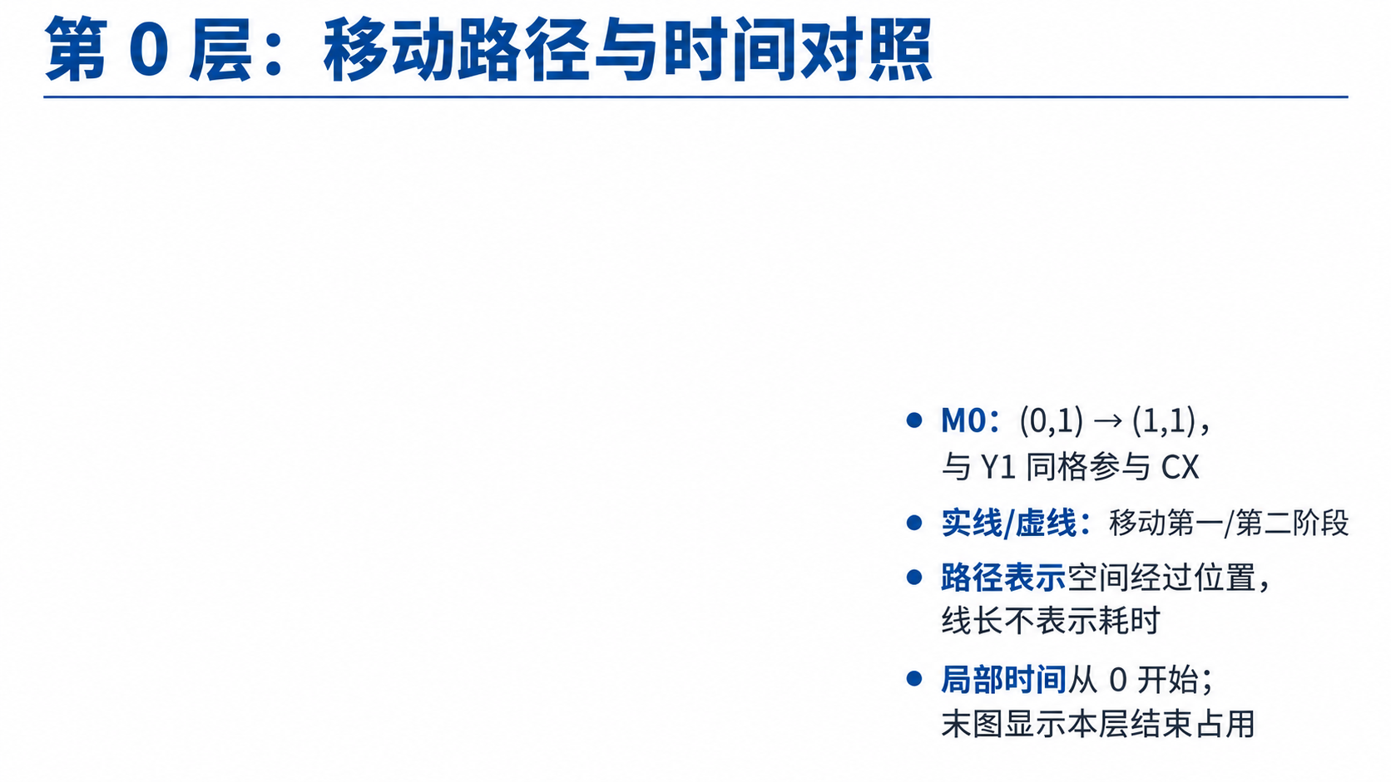
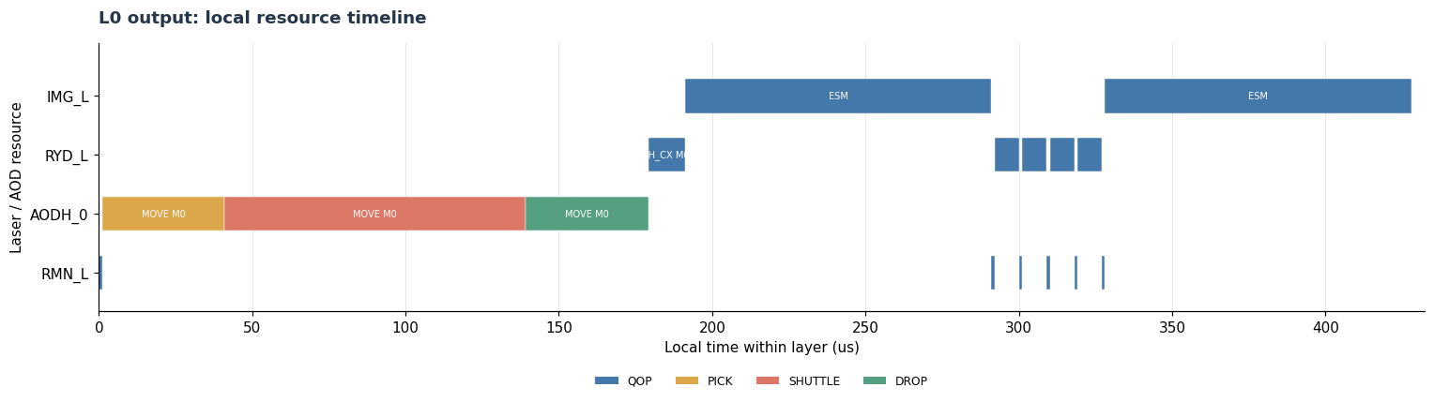
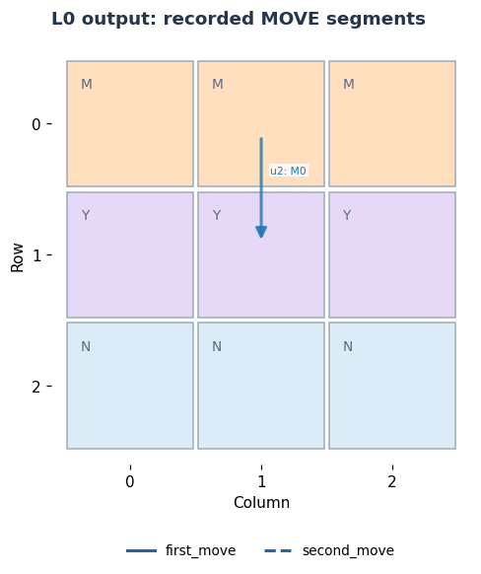
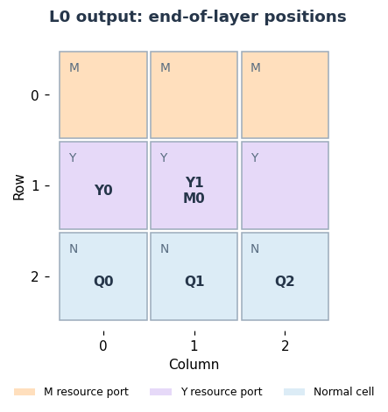
Notes:
先看上方局部时间轴，它从本层的零时刻开始，零层结束于 428.09 微秒。资源类别与颜色和全程图相同。ESM 表示纠错测量，一个微操作可以对应多个资源区间。再看下方路径图：M0 从零行一列移动到一行一列，在那里与 Y1 同格，参与 CX。路径标签中的 u2 是从零开始编号的本层微操作编号，冒号后的 M0 是移动码块名称。
路径实线与虚线区分移动第一、第二阶段，箭头表示行进方向，端点对应空间坐标。线段几何长度只表示经过的位置，时间要从上方区间读，不能把空间线长直接当作耗时。
最后看结束位置图：Y0 在一行零列，M0 与 Y1 在一行一列，Q0、Q1、Q2 仍在第二行。三张图分别回答“用了多久”“怎样移动”“结束放在哪里”。它们来自同一层记录，能够相互核对，但并没有对每个中间时刻保存完整平面快照。
图源：[局部时间轴](assets/figures/detail_local_timeline.png)、[移动路径](assets/figures/detail_move_paths.png)、[结束位置](assets/figures/detail_end_layout.png)；来源：[逐层检查与 MOVE 分段提取](../demo_visualization.py)。

